Slide 1
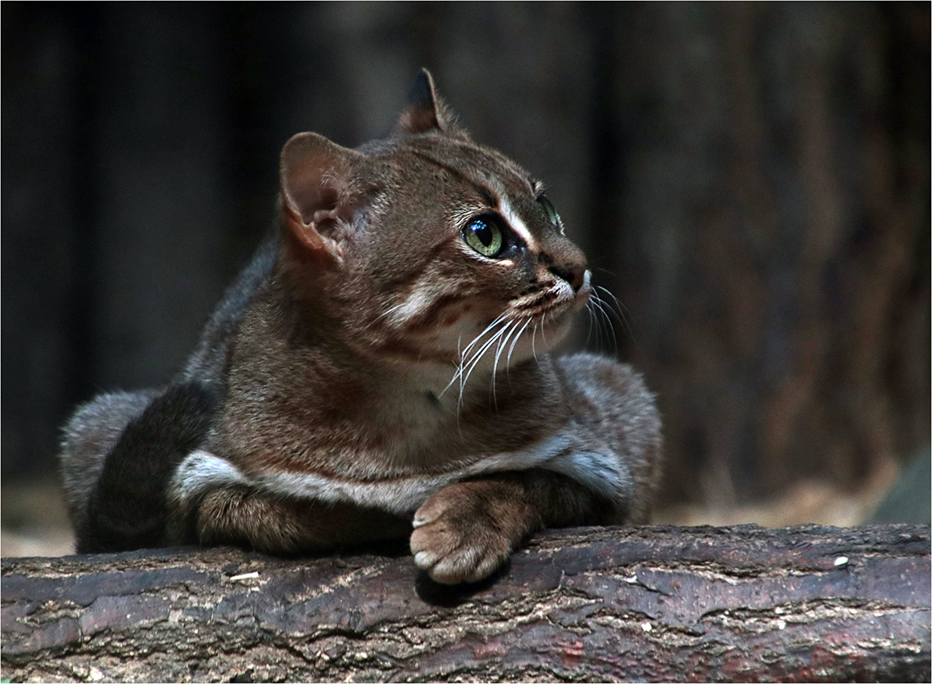
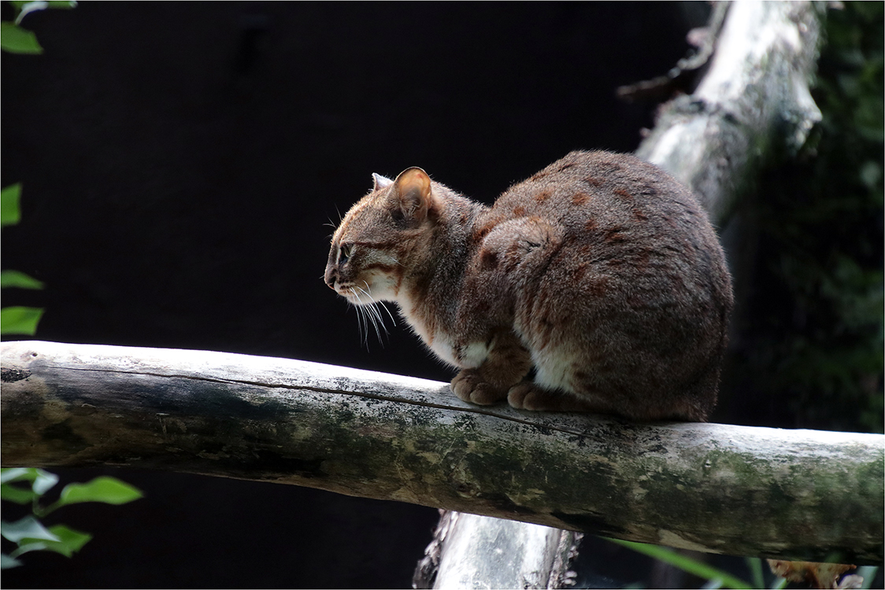
KOČKA CEJLONSKÁ

Slide 2
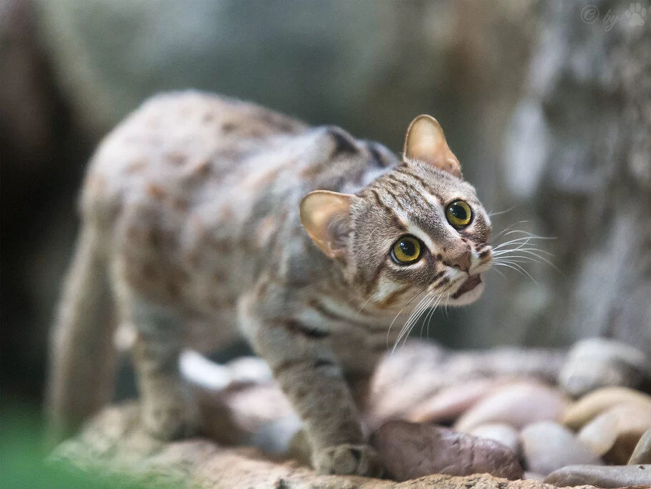
Kočka cejlonská je nejmenší kočkovitá šelma na světě. Vyskytuje se pouze na Srí Lance (ostrov Cejlon), v suchých opadavých lesech. Dorůstá do délky 35 až 48cm a váží 1 až 1,5kg.
Jejich cena je od 1000 eur (25,293.5Kč) do 2500 eur (63 158.07Kč).
Její prodej je většinou přísně zakázán.
Je velice aktivní, hravá a společenská.

